Slide 1
Manila 投资策略+运气
左源、汪文宇、黄祖聪、雷紫薇

Slide 2

开发
历程
1
功能需求
2
具体实现
3
游戏展示
4
开发心得
Notes:
功能需求这里是指我们要做什么
具体实现是我们怎么去做的（具体的一些实现方法）
游戏展示的话就玩一局（是不是要放在具体实现前面）
开发心得的话是指遇到的问题+收获

Slide 3
1
需求分析

Slide 4
游戏规则
ENTER
TEXT
货物价格上升
竞标船老大，并完成其行动
4
1
利润分配
3
2
放置同夥并以掷骰移动平底船

Slide 5
2
具体实现

Slide 6
具体实现
把需要玩家、船、船员等都抽象为类，添加属性和方法。
JavaSwing
model
view
controller
监听器
Notes:
讲MVC的设计思路

Slide 7
3
游戏展示

Slide 8
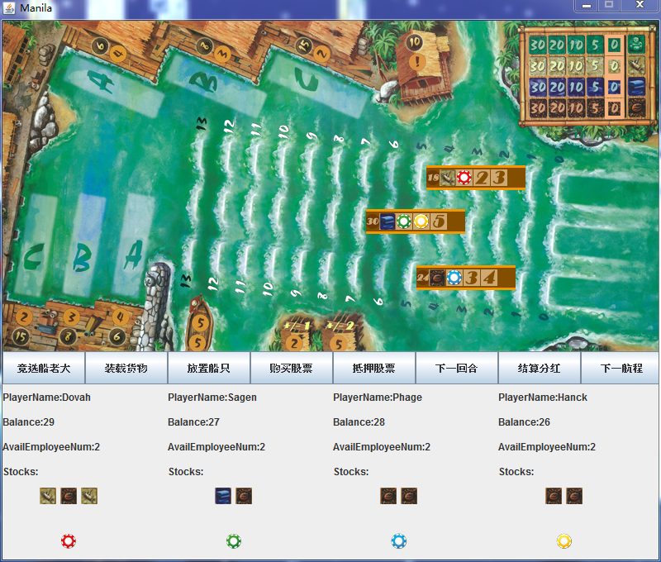

Slide 9
4
开发心得

Slide 10
开发心得
1
1
亲身体验游戏
2
2
遇到的难点、如何解决
3
3
合理分工

Slide 11
THANKS
Manila

